Slide 2
Цементнобеононе покрытие в КНР

Slide 3
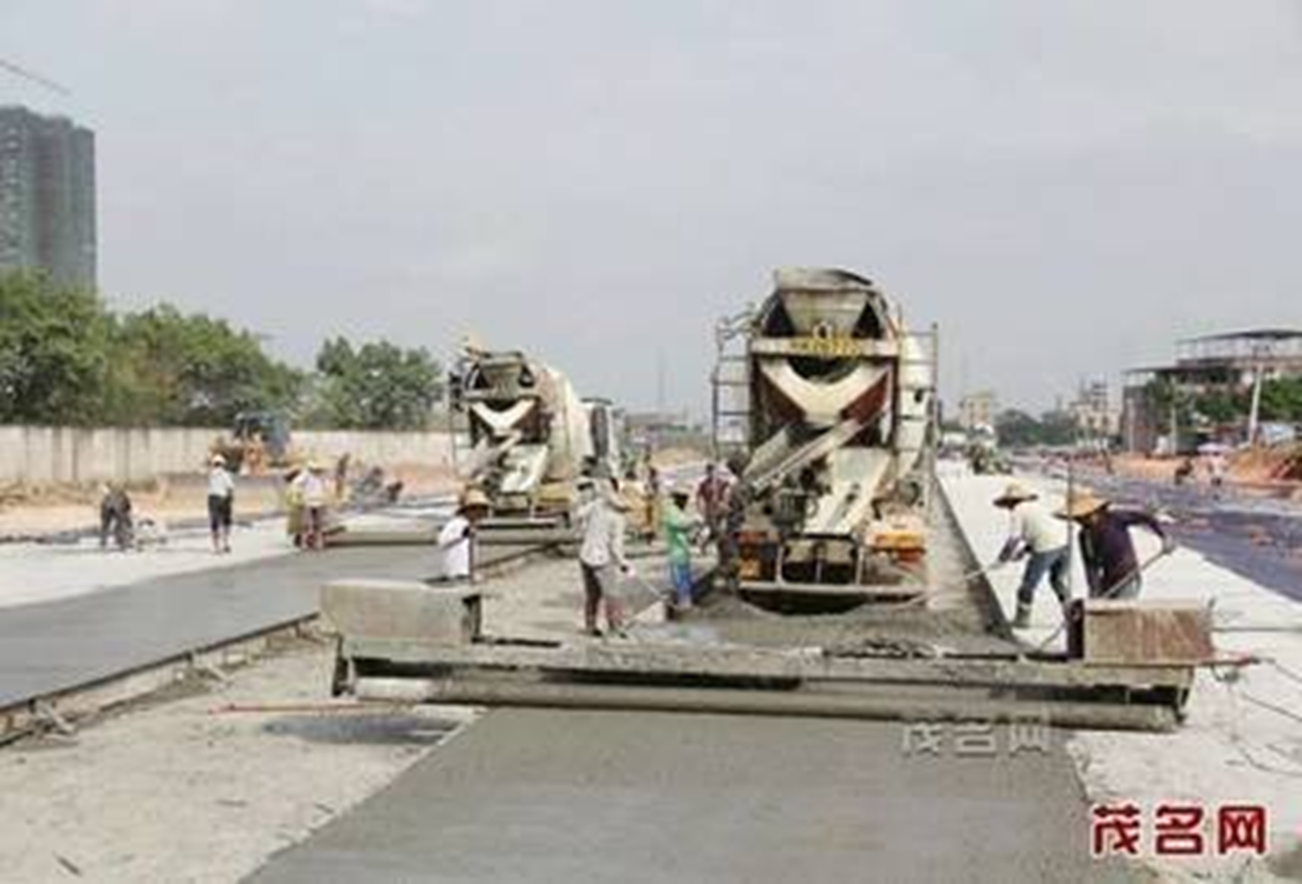
1
Сфера применения цементных дорожных покрытий в Китае
В процессе десятилетий активного развития в Китае цементная промышленность и производство бетона стабильно занимали первое место в мире. Среди них цементобетонные дороги также быстро развивались и широко использовались, формируя огромную базовую транспортную сеть Китая.
В Китае цементный бетон широко используется на дорогах, в аэропортах, доках и в горнодобывающих районах. Среди дорог средней и высокой категории цементобетонное покрытие составляет 40%, а среди дорог низкого категории эта доля достигает более 84%. Его простая конструкция и небольшое воздействие на окружающую среду делают его подходящим для различных климатических условий Китая.
Основные подходы к реализации проекта

Slide 4
1
Сфера применения цементных дорожных покрытий в Китае
На 80% дорожных покрытий аэропортов
используются цементобетонные формы для мощения, которые могут эффективно повысить общую прочность и ровность дорожного покрытия. В условиях интенсивной эксплуатации, таких как районы добычи полезных ископаемых, доки, платные станции и т.д., более 90% дорог имеют цементобетонное покрытие с лучшей устойчивостью и несущей способностью.
Рассматривая историю развития цементобетонных дорог Китая, можно отметить, что с 1980 года строительство цементобетонных дорог началось со скоростью сотни километров в год; в 1985 году темпы строительства увеличились на тысячи километров в год; в 1994 году темпы строительства увеличились на 10 000 километров в год; с 2005 по 2007 год темпы строительства от 200 000 до 300 000 километров в год быстро росли;
Основные подходы к реализации проекта

Slide 5
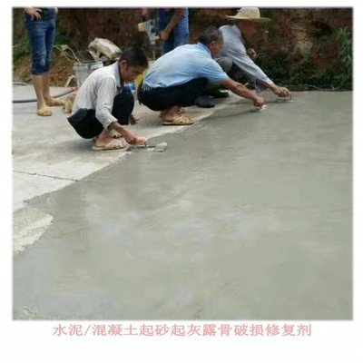
1
Сфера применения цементных дорожных покрытий в Китае
к концу 2022 года, согласно неполным статистическим данным, протяженность цементобетонных дорог в Китае достигла примерно 4,6 миллиона километров. Стремительное развитие цементных и бетонных дорог позволило китайским инфраструктурным компаниям накопить много передовых технологий и богатый опыт строительства.
Основные подходы к реализации проекта

Slide 6
2
Преимущества цементобетонного покрытия
В настоящее время структура дорожного покрытия общего назначения в основном представлена в двух вариантах: асфальтовое покрытие и цементное покрытие. Обе формы дорожного покрытия имеют определенное применение в холодных районах. В зависимости от класса дороги расчетный срок службы асфальтобетонного покрытия в нашей стране обычно составляет от 8 до 15 лет, а расчетный срок службы цементного покрытия - от 10 до 30 лет.
В России, которая расположена в холодном регионе, расчетный срок службы асфальтобетонного покрытия составляет от 16 до 20 лет, а цементобетонное покрытие - от 20 до 25 лет. В процессе фактической эксплуатации срок службы цементобетонного покрытия в основном совпадает с расчетным значением и может даже превышать его; в то время как асфальтобетонное покрытие подвержено преждевременным дефектам из-за суровых местных климатических условий, срок службы составляет всего от 5 до 8 лет
Основные подходы к реализации проекта

Slide 7
2
Преимущества цементобетонного покрытия
Высокая долговечность цементобетонного покрытия является его уникальной характеристикой, которая в первую очередь обусловлена характеристиками самого бетонного материала. Прочность и деформация цементного бетона отличаются от прочности асфальтобетона, и они существенно не меняются при изменении атмосферной температуры и влажности. В течение срока службы, несмотря на то, что он подвергается длительным нагрузкам транспортных средств и атмосферной эрозии окружающей среды, его прочность не только не снижается, но и увеличивается (примерно на 10% ~ 20%).
На используемом цементобетонном покрытии не будет явных колейных дефектов. Оно не будет ни прогибаться из-за пластической деформации, ни образовывать колеи из-за износа. Колеи - самая большая головная боль для асфальтобетонного покрытия. Цементобетонное покрытие может эффективно распределять нагрузку на транспортные средства. Следовательно, остаточная деформация и напряжение сдвига слоев под ним значительно снижаются, тем самым повышая долговечность дорожного покрытия, в то время как при применении асфальтобетонного покрытия трудно достичь такого уровня.
Основные подходы к реализации проекта

Slide 8
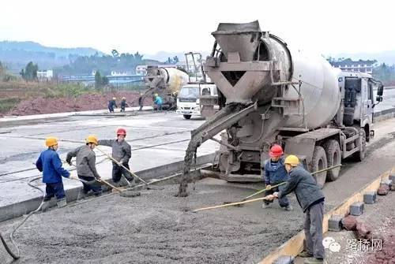
2
Преимущества цементобетонного покрытия
При тех же дорожных условиях стоимость квадратного метра асфальтобетонного покрытия сопоставима с ценой цементного покрытия или даже немного выше. Считается, что температура на Дальнем Востоке России чрезвычайно низкая, плотность населения невелика, а экономические условия относительно отсталые. Большинство транспортных средств - это тяжелые транспортные средства, такие как для перевозки древесины и руды. Отсюда следует, что хотя асфальтобетонное покрытие обладает такими преимуществами, как простота строительства и обслуживания, а также хороший комфорт вождения, цементное покрытие все же имеет лучшие перспективы применения и адаптивность.
Основные подходы к реализации проекта

Slide 9
3
Распрострнаненные виды дефектов по цементобетонному покрытию
В холодных районах, из-за более специфических факторов, влияющих на дорожное покрытие, важность дефектов цементобетонных покрытий также имеет свои особенности. Наиболее типичными типами дефектов дорожного покрытия являются главным образом трещины, стыки и поверхностным изъянам. Среди них трещины дорожного покрытия - это в основном продольные трещины, крестообразные трещины и сетчатые трещины. Среди стыков - это, главным образом, разбитые швы,
потеря герметизирующих материалов и вертикальное смещение концов плит. Поверхностные изъяны в основном включают отслаивание дорожного покрытия, обваливание, появление кочек и ямок. В холодных районах наибольшее воздействие на цементобетонное покрытие и бетон в целом оказывает повреждение от замерзания-оттаивания. Влияние цикла замораживания-оттаивания на прочность бетона более очевидно. С увеличением числа циклов замораживания-оттаивания прочностные характеристики бетона демонстрируют тенденцию к снижению. Прочность на изгиб является наиболеечувствительной, изменяется быстрее всего и снижается сильнее всего.
Основные подходы к реализации проекта

Slide 10
3
Распрострнаненные виды дефектов по цементобетонному покрытию
В холодных районах, из-за более специфических факторов, влияющих на дорожное покрытие, важность дефектов цементобетонных покрытий также имеет свои особенности. Наиболее типичными типами дефектов дорожного покрытия являются главным образом трещины, стыки и поверхностным изъянам. Среди них трещины дорожного покрытия - это в основном продольные трещины, крестообразные трещины и сетчатые трещины. Среди стыков - это, главным образом, разбитые швы,
потеря герметизирующих материалов и вертикальное смещение концов плит. Поверхностные изъяны в основном включают отслаивание дорожного покрытия, обваливание, появление кочек и ямок. В холодных районах наибольшее воздействие на цементобетонное покрытие и бетон в целом оказывает повреждение от замерзания-оттаивания. Влияние цикла замораживания-оттаивания на прочность бетона более очевидно. С увеличением числа циклов замораживания-оттаивания прочностные характеристики бетона демонстрируют тенденцию к снижению. Прочность на изгиб является наиболее чувствительной, изменяется быстрее всего и снижается сильнее всего.
Основные подходы к реализации проекта

Slide 11
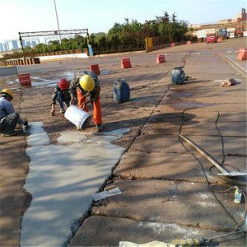
4
Успешный опыт КНР в устранении вышеуказанных дефектов
Чтобы адаптироваться к климатическим характеристикам холодных районов, следует выбирать сырье, максимально отвечающее строительным требованиям холодных районов, тем самым повышая морозостойкость и долговечность бетонного покрытия. Выбор цемента, песка и гравия, добавок и воды для смешивания осуществляется в соответствии с фактической ситуацией в холодных районах.
В то же время строительный контроль должен осуществляться строго в соответствии с требованиями строительных спецификаций в холодных районах и фактической ситуацией на местности, чтобы обеспечить высокое качество и экономичность строительства. Согласно многолетнему опыту нашей компании в строительстве в России, технические характеристики зимних бетонных конструкций в двух странах в основном схожи.
Основные подходы к реализации проекта

Slide 12
4
Уход за цементобетонным покрытием в холодном регионе
Учитывая особые климатические условия в холодных районах и результаты испытаний внутри помещений, при ремонте цементобетонных покрытий в Северном Китае и холодных регионах России следует использовать методы аккумулирования тепла, сохранения тепла и увлажнения. Специфическими методами технического обслуживания являются:
После укладки мягкие поверхности бетонного покрытия должны распыляться веществами на основе жидкого стекла, которые ускоряют упрочнение поверхности, не только предотвращают пластическое сужение трещин, но и ускоряют затвердевание поверхности, ускоряют изоляцию и увлажнение покрытия. Если покрытие не влияет на ровность поверхности, теплоизоляционное и увлажняющее покрытие следует наносить немедленно.
Основные подходы к реализации проекта

Slide 13
4
Уход за цементобетонным покрытием в холодном регионе
Способ теплоизоляции, увлажнения и ухода заключается в покрытии верхней и нижней сторон бетона полиэтиленовой пленкой, а середину покрывают теплоизоляционными материалами (пенопласт, битая вата, войлок, геотехнический войлок, пеньковый мешок или соломенная занавеска и т.д.). Верхняя пластиковая пленка предназначена для предотвращения намокания изоляционного материала в результате снежных бурь, града или ледяного дождя, а нижняя пластиковая пленка предназначена для поддержания достаточной влажности на поверхности дороги.
Количество дней для аккумулирования тепла, сохранения тепла, увлажнения и ухода за покрытием: конкретное количество дней для удаления аккумулирования тепла, сохранения тепла, увлажнения и ухода за дорожным покрытием должно основываться на измеренной прочности бетонного покрытия на растяжение, достигающей 4,0 МПа (прочность на сжатие составляет примерно 25 МПа), как правило, не менее 14 дней.
Основные подходы к реализации проекта

Slide 14
4
Уход за цементобетонным покрытием в холодном регионе
Во время обслуживания изоляции, увлажнения и бетонного покрытия предел прочности бетона при изгибе при замерзании не должен быть ниже критического предела прочности при изгибе 1,0 МПа для морозостойкости, а критический предел прочности при сжатии для морозостойкости составляет ≥5 МПа.
Основные подходы к реализации проекта

Slide 15
5
Участие CRCC в аналогичных проектах
СиАрСиСи Рус имеет очень богатый внутренний потенциал.Опыт компании в строительстве цементобетонных покрытий показывает, что некоторые проекты имеют климатические и топографические условия, сходные с восточными регионами России, приведем несколько подобных проектов ниже：
Название дороги | Инженерное подразделение | Уклон дороги | Местоположение проекта
Скоростная автомагистраль Джихэй, участок 5 Харбина (Харбин-Учан) (151 км) | Китайское бюро по строительству железных дорог и мостов | автострада | Провинция Хэйлунцзян (граничит с Россией)
Проект реконструкции и расширения скоростной автомагистрали Шенда (Шэньян-Далянь) (375 км) | Китайское железнодорожное строительство, 19-е бюро, 11-е бюро и т.д. | автострада | Провинция Ляонин (Северный Китай)
Проект реконструкции и расширения участка Сюэсян - Ябли шоссе Саньмо, национальное шоссе Хэйлунцзян (93 км) | Китайское бюро по строительству железных дорог и мостов | Шоссе 1, 2 уровня | Провинция Хэйлунцзян (граничит с Россией)
Шоссе Шэндань (Шэньян-Даньдун) (222 км) | Китайское бюро по строительству железных дорог и мостов | Первоклассное шоссе | Провинция Ляонин (Северный Китай)
Основные подходы к реализации проекта

